Slide 1
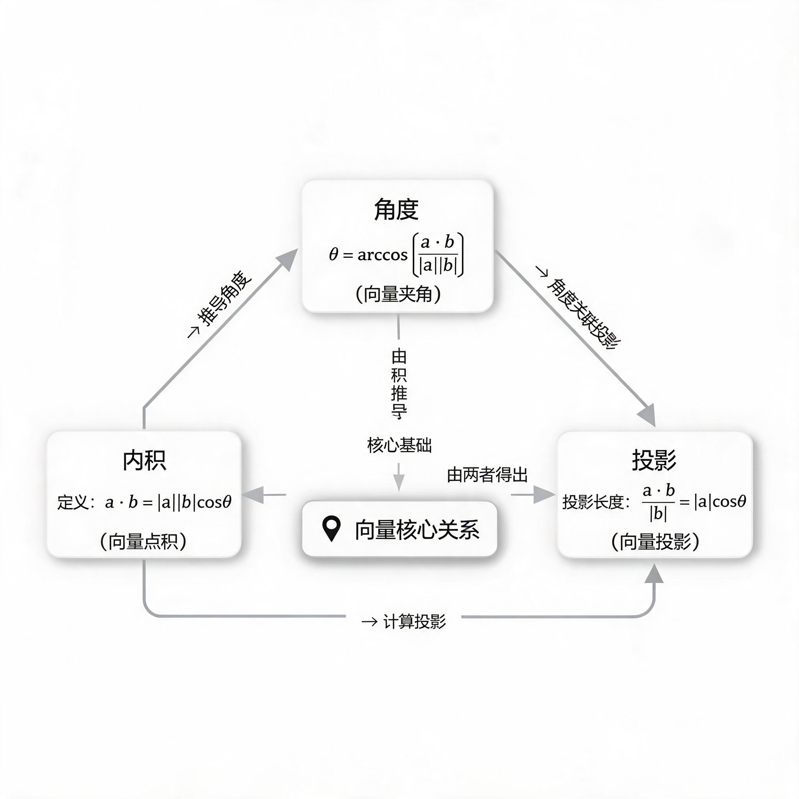
知识地图与学习路线
核心要点与目标
• 核心概念：内积、夹角、投影
• 掌握重点：内积正负与夹角关系
• 几何直观：理解投影的几何意义
互动路线：9个环节，从向量旋转到完成挑战
Notes:
刚刚大家已经通过前测挑战了自己的直觉。接下来的这节课，我们要把这些模糊的直觉转化为清晰的数学逻辑。现在，请大家看我们的这张‘全景地图’，明确一下接下来的学习路线。 本节课的核心任务非常明确。我们要从三个维度去拆解向量之间的秘密。 首先是内积、夹角和投影这三个核心概念。博文，你在做笔记时可以重点关注内积的正负号是如何暗示夹角变化的；同时，我们要像思悦喜欢的那样，从几何直观上去理解投影的意义，而不仅仅是背公式。 大家看这张路线图，它展示了我们将如何一步步深入。从简单的向量旋转开始，到复杂的挑战环节，每一步都是在为你的知识大厦添砖加瓦。 整个过程包含了9个互动环节。我们会一起操作‘夹角旋转台’，观察‘投影影子’。小数也会在每个实验中引导大家，帮助大家从实验现象中总结出数学规律。准备好了吗？让我们正式进入第一个实验环节。

Slide 2
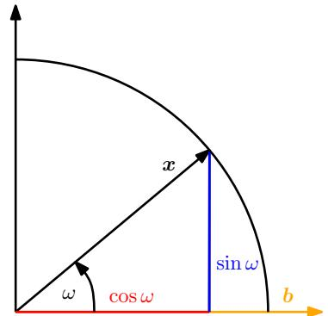
核心框架与公式桥接
1. 数量积定义 (Dot Product)
$$\overset{→}{a}⋅\overset{→}{b}=|\overset{→}{a}||\overset{→}{b}| cos⁡ θ$$
2. 投影公式 (Projection)
$${\text{Prj}}_{\overset{→}{b}}(\overset{→}{a})=|\overset{→}{a}| cos⁡ θ=\frac{\overset{→}{a}⋅\overset{→}{b}}{|\overset{→}{b}|}$$
3. 垂直/正交条件 (Orthogonality)
注：内积是将几何投影代数化的核心
$$\overset{→}{a}⟂\overset{→}{b} ⟺ \overset{→}{a}⋅\overset{→}{b}=0$$
Notes:
刚才我们在实验中观察了向量投影的动态变化，现在，让我们把这些直观的几何观察转化为严谨的数学公式。这一节我们将完成核心框架与公式的桥接。 首先来看数量积，也就是点积的定义。博文刚才已经在笔记本上记录了吧？向量 a 点乘向量 b，等于它们的模长乘积再乘以夹角 theta 的余弦值。 这个公式里的 cos theta，正是我们在夹角旋转台中调节的那个变量。它是连接长度与方向的关键。 接下来是投影公式。我们在影子实验中看到的那个“影子长度”，在代数上可以表示为向量 a 在向量 b 方向上的投影，也就是 a 的模长乘以 cos theta。 大家可以发现，投影其实就是数量积公式中去掉向量 b 模长后的那一部分。思悦，你可以想象一下，如果向量 b 是单位向量，数量积和投影在数值上就完全相等了。 最后，我们关注一个特殊而重要的情况：垂直，也叫正交。当两个向量垂直时，夹角为 90 度，cos theta 等于 0。 所以，垂直的充要条件就是它们的内积为零。这在后面的‘垂直零贡献探针’环节中会非常有用。 请记住这句话：内积是将几何投影代数化的核心。掌握了这套公式，我们就能从感性观察跨越到理性计算了。接下来，我们去‘方向贡献地图’里实战一下。

Slide 3
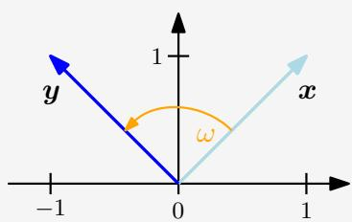
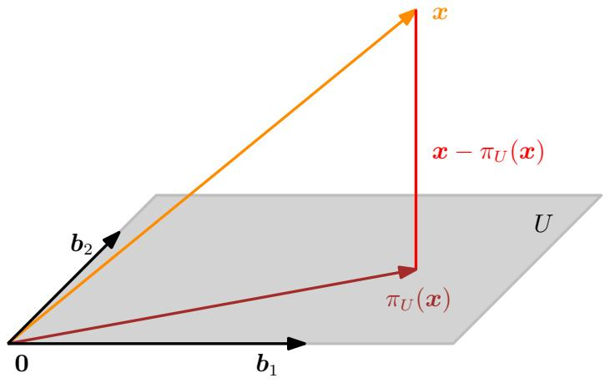
复盘：知识完整性回收
1. 内积符号判定法
2. 垂直（正交）特征
$$\overset{→}{a}⋅\overset{→}{b}>0 ⟺ \text{锐角}$$
$$\overset{→}{a}⟂\overset{→}{b} ⟺ \overset{→}{a}⋅\overset{→}{b}=0$$
3. 投影几何计算
4. Cauchy-Schwarz 不等式
$${\text{proj}}_{\overset{→}{b}}\overset{→}{a}=|\overset{→}{a}| cos⁡ θ$$
$$|\overset{→}{a}⋅\overset{→}{b}|≤|\overset{→}{a}||\overset{→}{b}|$$
Notes:
好，通过前面的一系列实验和探针挑战，我们已经对向量内积有了非常直观的感性认识。现在，让我们进入复盘环节，将这些零散的发现收拢为完整的知识体系。 首先是我们在“夹角旋转台”中反复验证过的内积符号判定法。它是我们判断向量方向一致性的核心工具：同向为正，异向为负。 接着是垂直，也就是正交特征。正如我们在“零贡献探针”实验中看到的，当两个向量垂直时，内积恒等于零，这在代数和几何之间搭建了一座完美的桥梁。 关于投影的计算，这是贯穿全课的重难点。请大家注意这个公式，它量化了“影子”的长度和方向，是我们处理复杂几何问题的利器。 最后，我们要补齐一个非常重要的理论边界：柯西-施瓦茨不等式。它告诉我们，无论向量如何摆放，内积的大小永远不会超过它们模长的乘积。只有当两向量共线时，内积才能达到最大或最小值。

